Slide 1
Hurtig Info. delen
18. november 2019

Slide 2
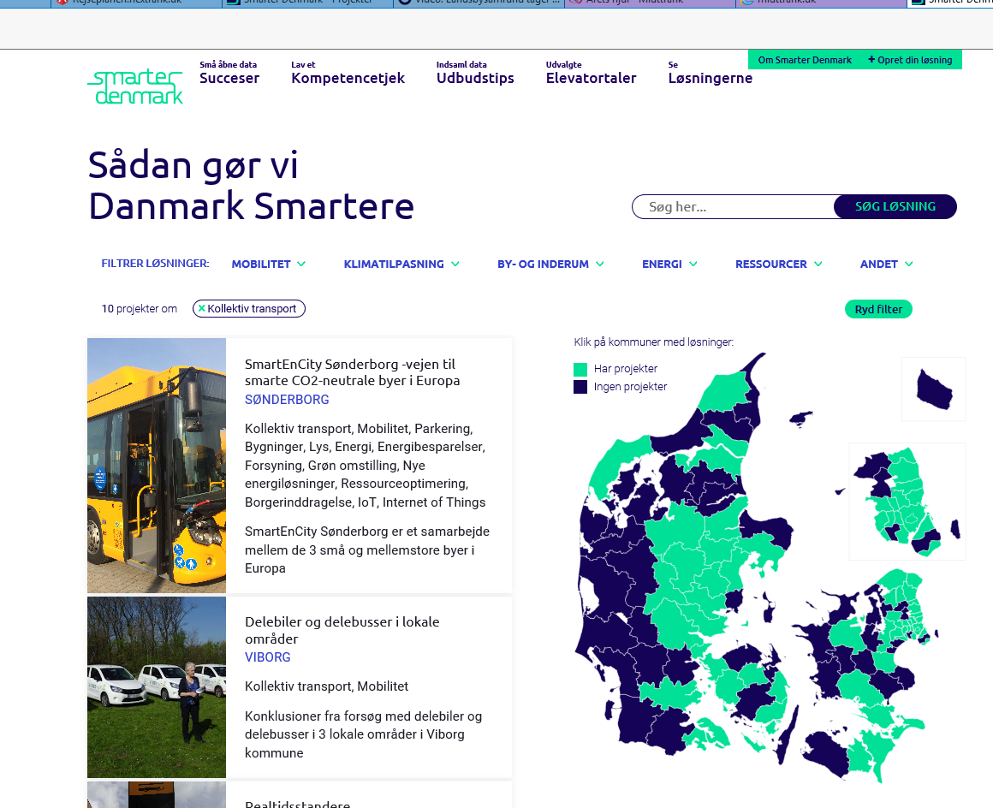
Smarter Denmark
https://smarterdenmark.kl.dk/projekter#/?mobilitet=kollektiv-transport
Delebil i Viborg
Realtidsstandere i Horsens
Brug af GPS i Silkeborg
Kørmed i Middelfart

Slide 3
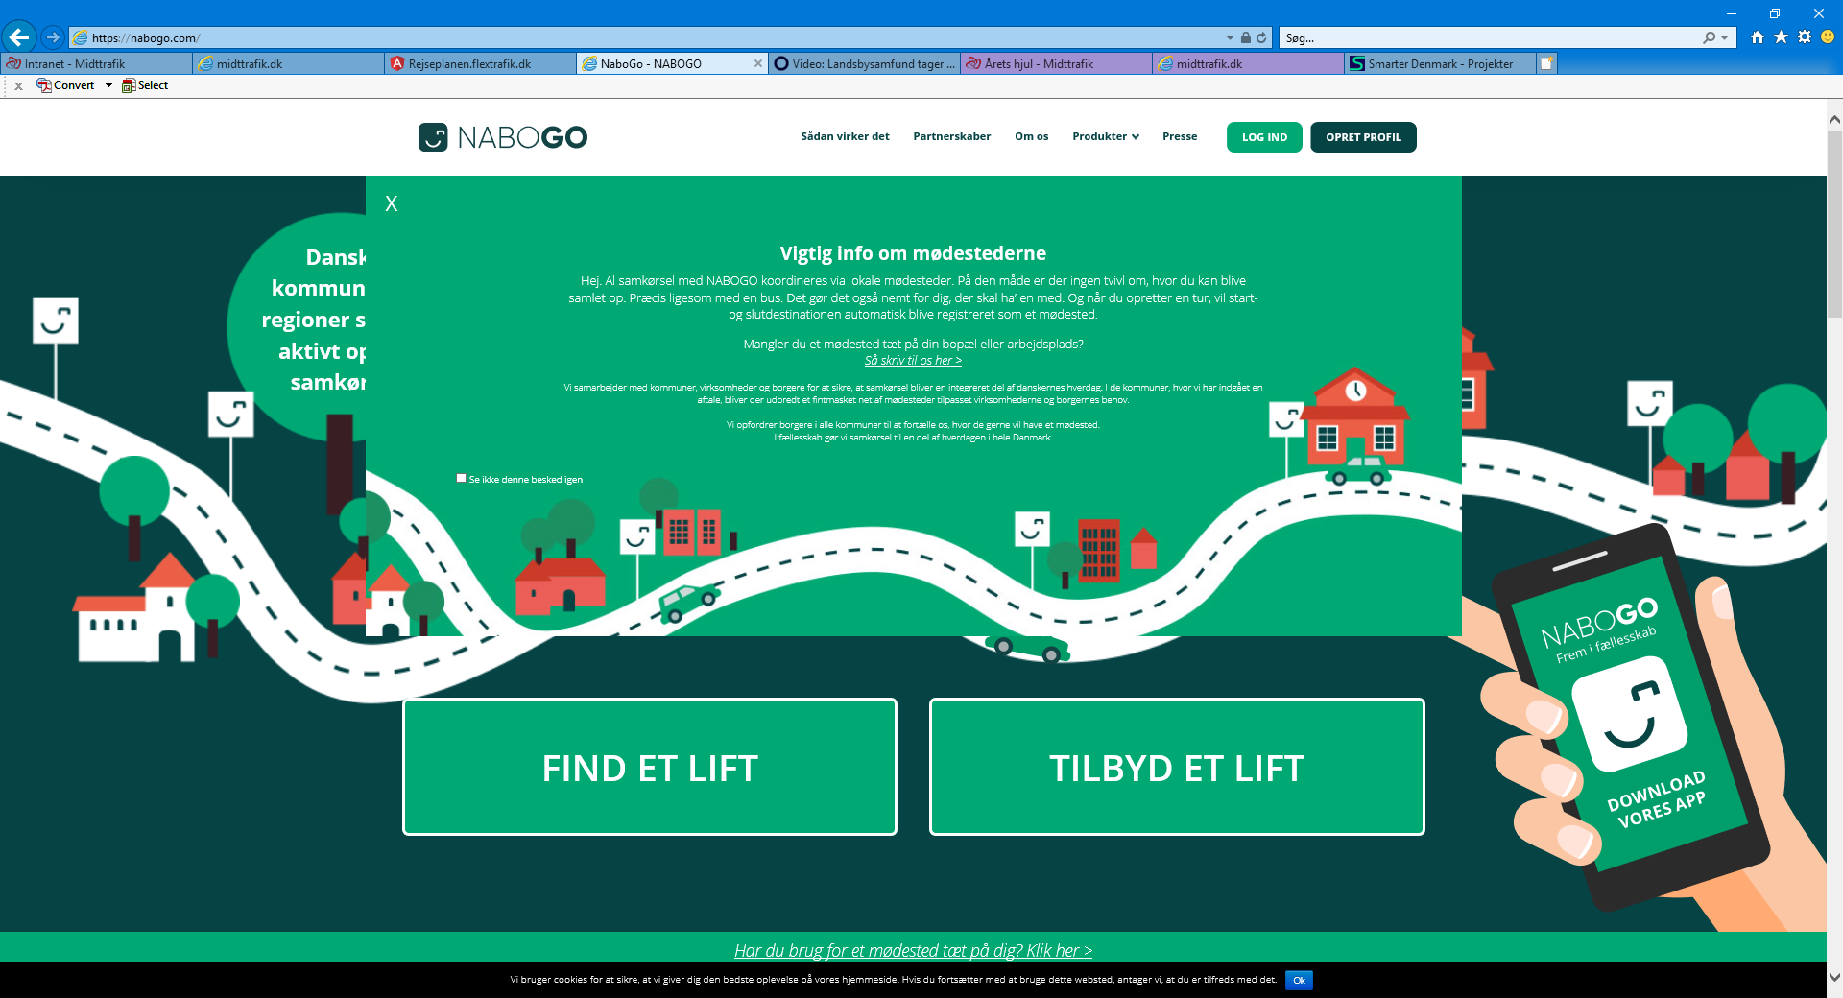
NaboGo
Hvem har de kontaktet?
Hvad tænker I?
Fordele / Ulemper
De andre trafikselskaber
Midttrafik

